Slide 1
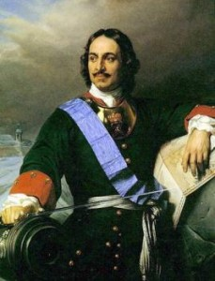
С государственными доходами
поступать надлежит осторожно —
об них я должен отдать отчёт Богу.
Петр I

Slide 2
Почему экономические реформы Петра I были неизбежны?

Slide 3
Петровские преобразования были направлены на европеизацию внутренней жизни российского общества.
модернизацию социально – экономического и государственного строя России.
Укрепление абсолютной власти.

Slide 4
Тема урока:
«Преобразования
Петра I.
Реформы в экономике».

Slide 5
Цели урока:
Охарактеризовать эпоху Петра I, как время экономического подъёма России.
Проследить тесную связь экономического подъёма в первой четверти XVIII века и резкое увеличение феодальных повинностей.
Продолжать формировать умения работать с текстом, историческими документами, анализировать исторические факты.

Slide 6
План урока:
Состояние экономики России на рубеже веков XVII – XVIII веков.
Экономическая политика Петра I.
Сельское хозяйство.
Мануфактуры.
Ремесленное производство.
Торговля.
Денежная и налоговая реформы.
Итоги экономического развития.

Slide 7
Работаем по параграфу № 16 (п. 1):
Вопросы к пункту:
Что из себя представляла экономика на рубеже веков?
К каким экономическим проблемам это привело?
Чтобы вы сделали на месте Петра Первого?

Slide 8
Вопросы к параграфу № 16 (п. 2):
Каковы были главные направления экономических преобразований?
2. На какой продукт была введена казённая монополия?

Slide 9
ПРОТЕКЦИОНИЗМ – экономическая политика государства, направленная на поддержку отечественного производства путём ограничения ввоза товаров и оказания экономической помощи предпринимателям.
МЕРКАНТИЛИЗМ – экономическая политика, выражавшаяся в активном государственном вмешательстве в хозяйственную жизнь и проявлявшаяся в поддержке купечества, поощрении развития отечественного мануфактурного производства.

Slide 10
Сельское хозяйство:
Какой страной была Россия на начало XVIII века? Объясните, как вы это понимаете?
Какие технические новинки появились в сельском хозяйстве и как на них реагировали крестьяне?
С какой целью разводились новые породы овец и строились конные заводы?
Какие первые природоохранные мероприятия провёл Пётр I и с какой целью?
В чём недостатки реформ в сельском хозяйстве?

Slide 11
Мануфактуры и ремесленное производство:
Чем был вызван быстрый рост мануфактурного производства?
Какие виды мануфактур появились при Петре I?
Что тормозило мануфактурного производства? Какой выход нашёл Пётр I?
Кто такие приписные и посессионные крестьяне?
В чём недостатки работы на мануфактурах?
Каковы основные виды ремесленного производства?
В каких городах страны было развито ремесленное производство?

Slide 12
Торговля:
Что способствовало развитию торговли в первой четверти XVIII века?
Объясните, почему роль г. Архангельска падает, а г. Петербурга и г. Риги возрастает?
Что такое Таможенный тариф и какова его роль?
Кто являлся основным торговым партнёром при Петре I? Почему?
К какому направлению экономической политики Петра I относится введение таможенного тарифа?

Slide 13
Денежная и налоговая реформы:
С какой проблемой столкнулась Россия в годы Северной войны? Почему?
Какие мероприятия Пётр I проводит с целью решения этой проблемы?
Объясните, что такое «подушная подать»?
В чём положительные и отрицательные моменты этих реформ?

Slide 14
Итоги экономического развития: плюсы и минусы:
Назовите положительные итоги экономических реформ Петра I?
Назовите отрицательные итоги экономических реформ Петра I?

Slide 15
Почему экономические реформы Петра I были неизбежны?

Slide 16
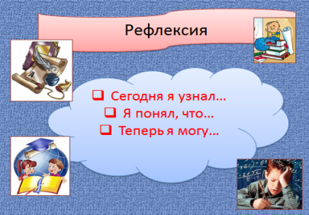

Slide 17
Домашнее задание:
- параграф № 16;
- знать понятия и даты;
- особое внимание уделите на вопросы № 1 и 5;
- творческое задание: написать рассказ от имени приписного или посессионного крестьянина;

Slide 18
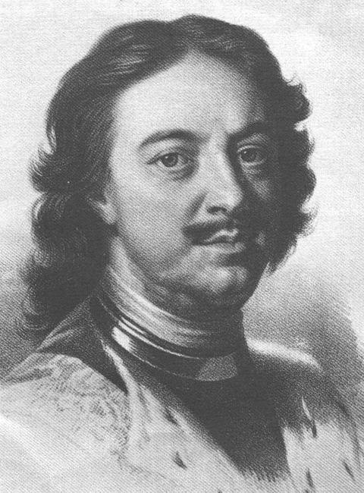
«Несчастья бояться — счастья не видать» Пётр I

Slide 19
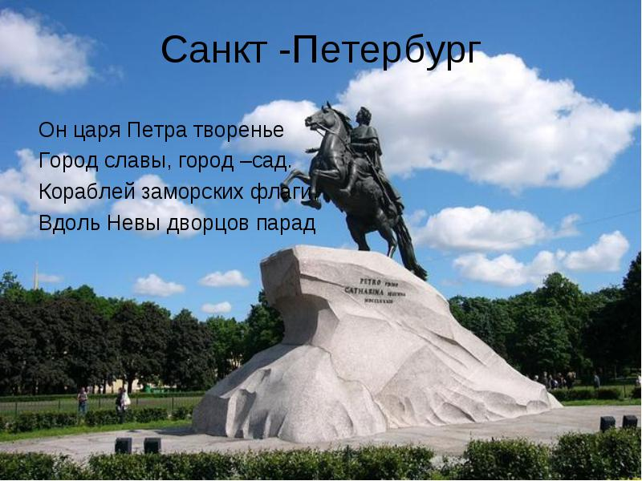

Slide 20
СПАСИБО
ЗА
ВНИМАНИЕ!!!

